Slide 1

CHÀO MỪNG CÁC EM ĐẾN VỚI TIẾT HỌC
GV: Chu Thị Trâm

Slide 2

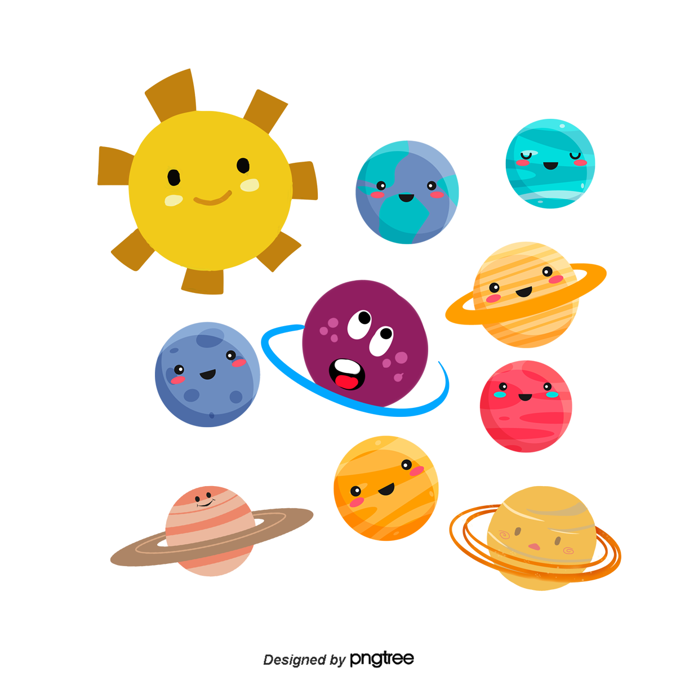
KHỞI ĐỘNG

Slide 3







BAY LÊN BẦU TRỜI

Slide 4

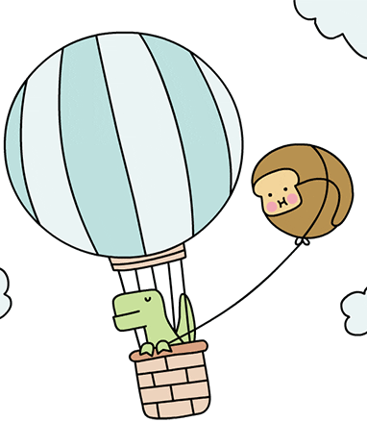

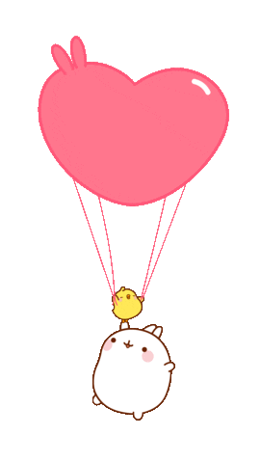
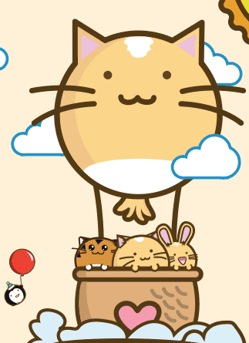

CỐ LÊN!

Slide 5



Slide 6






Hai trăm: ...
Điền vào chỗ trống
A. 100
B. 200
HU HU...
C. 300
D. 400

Slide 7
10 trăm bằng ….
Điền vào chỗ trống
A. 1 nghìn
B. 2 nghìn
HU HU...
C. 1 trăm
D. 10 nghìn

Slide 8

Sáu trăm: ...
Điền vào chỗ trống
600

Slide 9
Bốn trăm: ...
Điền vào chỗ trống
400

Slide 10
Một nghìn: ...
Điền vào chỗ trống
1000

Slide 11





CÁC SỐ TRONG PHẠM VI 1000

Slide 12

2. ĐẾM THEO CHỤC

Slide 13

2. ĐẾM THEO CHỤC
Một trăm
100
Một trăm mười
110
Một trăm hai mươi
120
Một trăm chín mươi
190
Hai trăm
200

Slide 14

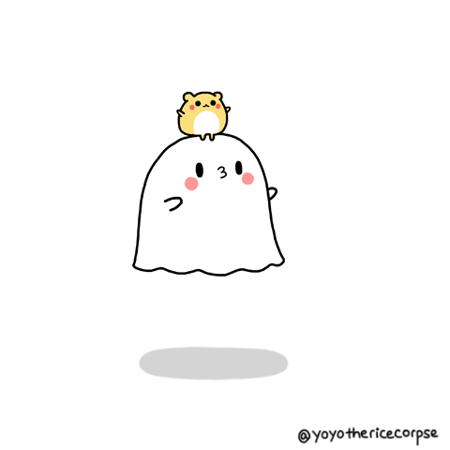
4
Chọn số tương ứng với cách đọc:
Một trăm tám mươi
Một trăm bốn mươi
150
200
Một trăm năm mươi
Một trăm sáu mươi
170
160
Một trăm bảy mươi
140
Hai trăm
180

Slide 15
5
Số ?
120
130
140
160
110
?
150
?
170
190
1000
?
180
?
?

Slide 16
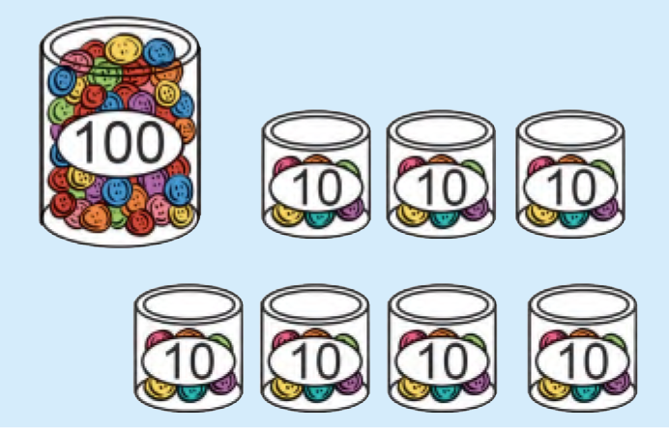
6
Chọn chữ đặt trước đáp án đúng:
Số cúc áo có trong hình vẽ bên là:
A. 800
B. 170
C. 80

Slide 17












CHƠI TRỐN TÌM
CÙNG BẠCH TUYẾT VÀ 7 CHÚ LÙN

Slide 18








Chọn số tương ứng với cách đọc sau:
“Một trăm sáu mươi”
A. 106
B. 610
C. 150
D. 160
ĐÚNG RỒI

Slide 19



Chọn số tương ứng với cách đọc sau:
“Hai trăm”
A. 100
B. 200
C. 120
D. 210
ĐÚNG RỒI

Slide 20



Đọc số 180
Một trăm tám mươi

Slide 21
Đọc số 110
Một trăm mười

Slide 22

Củng cố - Dặn dò

Slide 23


THANK YOU
Tạm biệt và hẹn gặp lại

